Slide 1

EAST CHINA
RAILWAY COMPANY
CR-EAST
长三角铁路12306客票系统
基于多数据库协作的铁路售票系统设计与实现
MySQL
Neo4j
Redis
Python
数据库课程设计汇报
Notes:
各位老师好，我们的项目是长三角铁路12306客票系统。我们围绕铁路售票的核心数据问题，使用MySQL、Neo4j、Redis和Python构建了完整的查询、购票、退票与候补流程。

Slide 2
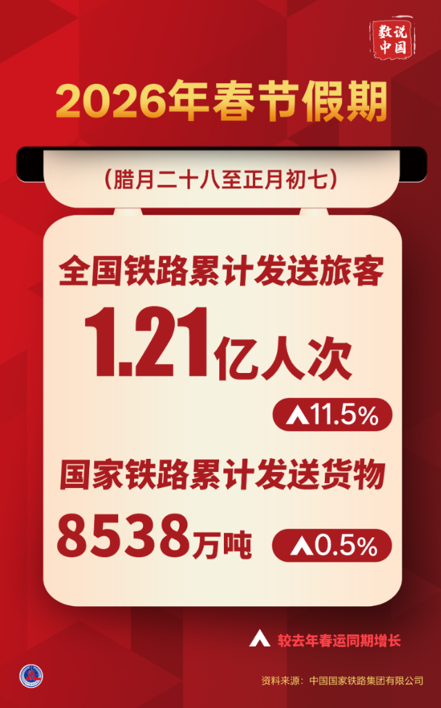
EAST CHINA
RAILWAY COMPANY
02
CR-EAST
真实12306的数据库挑战
2,973.7万张
百万次/秒
单日售票峰值
春运高峰访问量
请求洪峰
交易请求先排队再进入分布式服务，避免瞬时流量直接冲击库存库。
区间库存
余票按运行区间计算，同一席位可在互不重叠的区段重复出售。
交易一致性
占座、支付、退票与候补兑现必须处于可回滚的事务边界内。
数据图来源：中国国家铁路集团有限公司公开信息；访问量与售票量采用不同统计口径
Notes:
春运期间，铁路客流规模巨大。系统既要承受访问洪峰，又要实时计算可复用的区间库存，同时保证支付、退票和候补兑现的一致性。这三类问题决定了真实12306的数据库与交易架构。

Slide 3
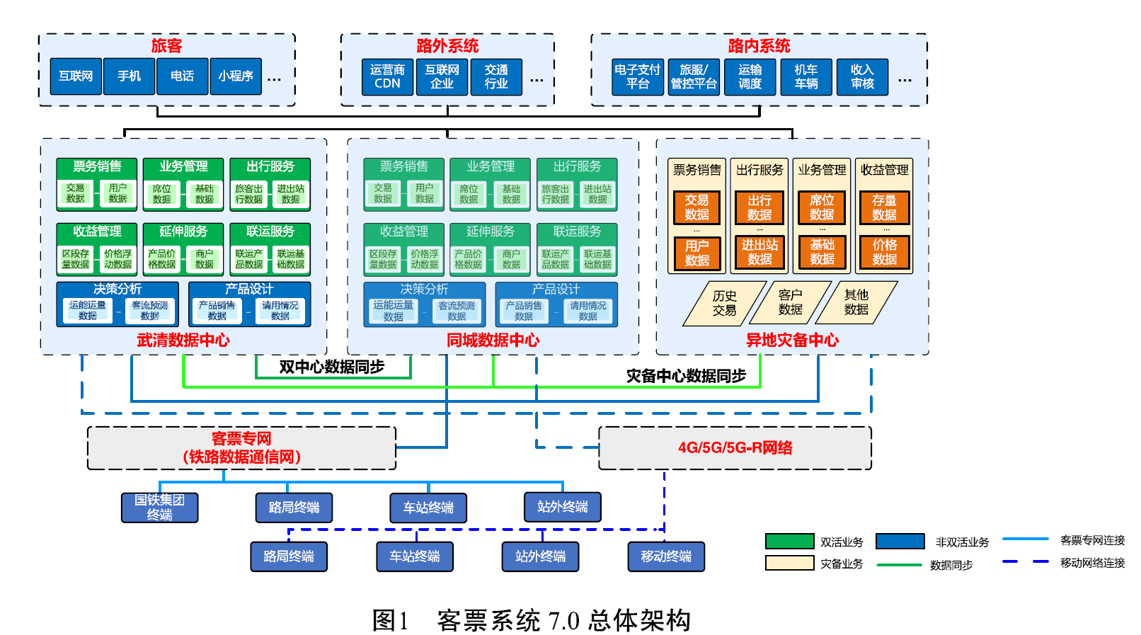
EAST CHINA
RAILWAY COMPANY
03
CR-EAST
真实客票系统7.0总体架构
多中心协同保证连续服务
双中心运行
武清数据中心与同城数据中心同步承载核心售票业务。
异地灾备
灾备中心复制关键业务数据，在区域故障时提供恢复能力。
多网接入
铁路专网连接站内终端，移动网络服务互联网与移动终端。
图示来源：用户提供的《铁路客票系统7.0架构设计》相关资料
Notes:
真实客票系统采用多数据中心架构。武清与同城数据中心同步承载在线业务，异地灾备中心复制关键数据。铁路专网服务站内终端，移动网络服务互联网和移动终端。

Slide 4
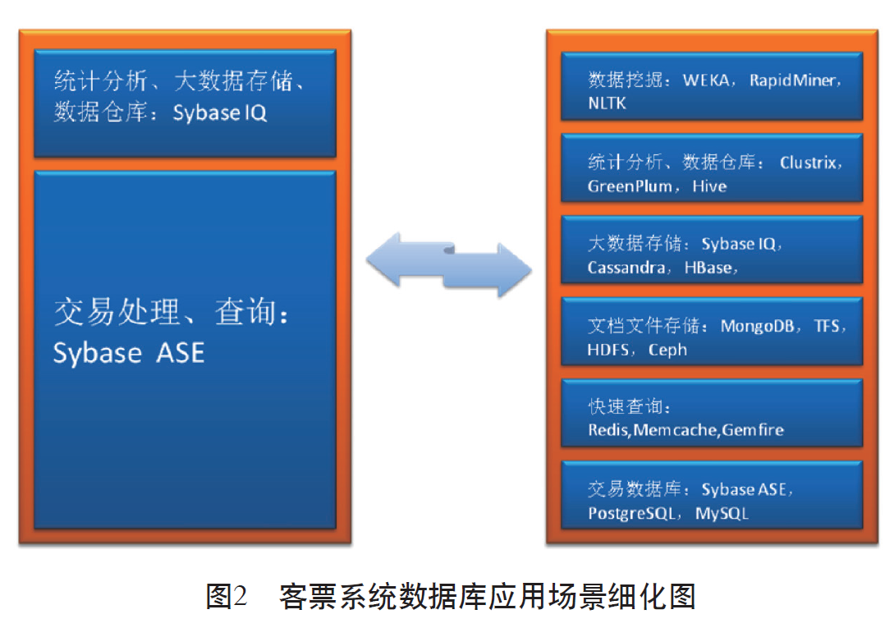
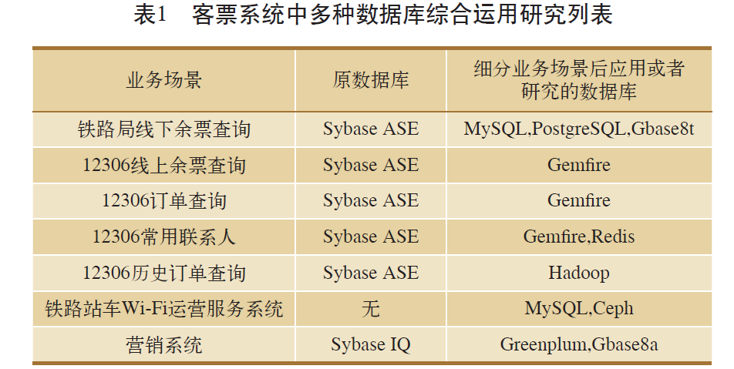
EAST CHINA
RAILWAY COMPANY
04
CR-EAST
客票系统的多数据库协同
不同业务对数据模型和访问模式的要求不同
业务查询
场景细化
交易型数据库负责订单与余票等强一致数据。
缓存、分析、图搜索与大数据存储按业务需求拆分。
Notes:
铁路客票系统不会让单一数据库承担所有工作。交易与订单需要关系数据库保证一致性，快速查询可使用缓存，历史订单和统计分析适合大数据平台。我们的项目沿用这一思路，但把范围控制在MySQL、Neo4j和Redis三种数据库。

Slide 5
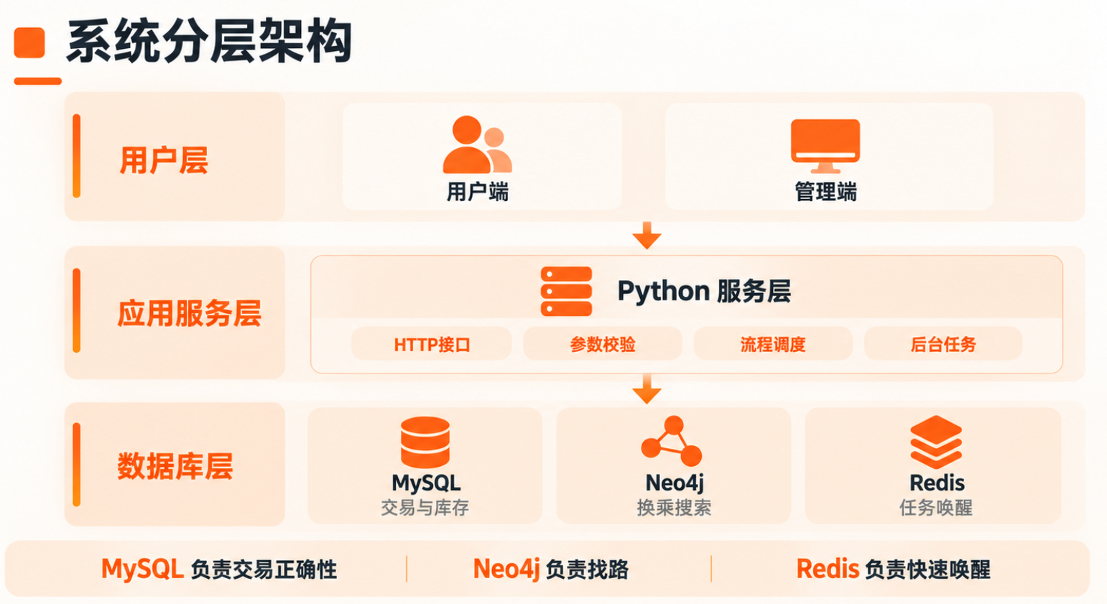
EAST CHINA
RAILWAY COMPANY
05
CR-EAST
项目分层架构与数据规模
三类数据库各司其职
MySQL
保存订单、支付、运行实例和席位库存，是交易权威数据源。
Neo4j
把车站与运行区段建模为图，搜索一次换乘候选路径。
Redis
仅承担任务唤醒与瞬时流量缓冲，持久状态仍回写MySQL。
45
1,798
44万
车站
车次与运行实例
席位库存记录
Notes:
系统采用分层结构。用户端和管理端通过Python服务层访问数据库。MySQL负责交易与库存，Neo4j负责换乘搜索，Redis负责快速唤醒后台任务。三者职责清晰，系统即使暂时失去Redis也不会丢失业务数据。

Slide 6
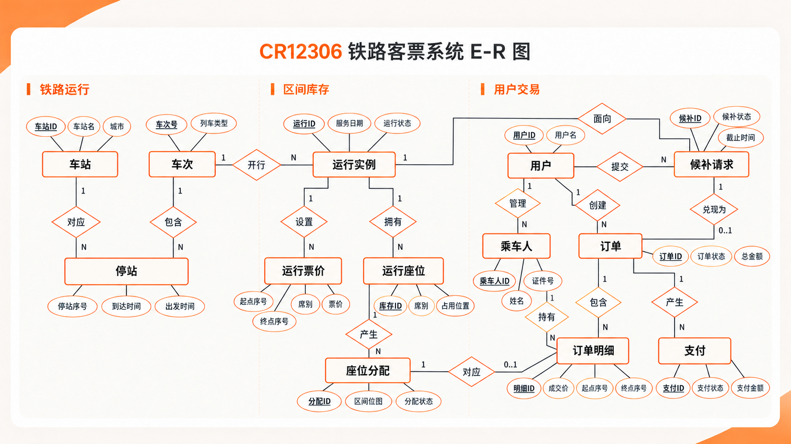
EAST CHINA
RAILWAY COMPANY
06
CR-EAST
核心ER模型与关系拆分
关系模型围绕三个领域展开
01
铁路运行
车站、车次模板、停站记录和每日运行实例描述列车如何运行。
02
区间库存
运行座位、票价、座位分配与占用位图共同描述可售能力。
03
用户交易
订单主体、订单明细、支付记录和候补请求保持状态可追踪。
关键拆分：车次模板与每日运行实例分离
Notes:
ER模型分为铁路运行、区间库存和用户交易三个领域。车次模板与每日运行实例分离，使不同日期拥有独立库存。订单主体、明细、支付和座位分配分别建模，减少冗余并通过主外键和唯一约束保证完整性。

Slide 7
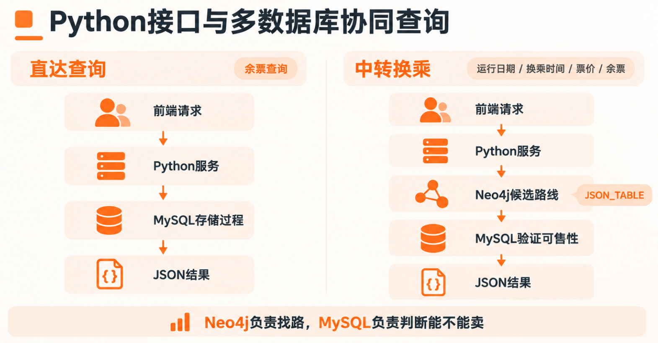
EAST CHINA
RAILWAY COMPANY
07
CR-EAST
Python服务层与Neo4j换乘搜索
Python负责流程编排
直达查询
MySQL按起终站顺序、运行日期和实时库存直接筛选。
一次换乘
Neo4j先找候选路径，再由MySQL校验时刻、票价与库存。
职责边界
图数据库负责找路，关系数据库决定方案能否出售。
HTTP接口 参数校验 事务调度 后台任务
Notes:
Python位于客户端和数据库之间，负责接口、参数校验和流程调度。直达查询由MySQL完成。一次换乘先由Neo4j搜索候选路径，再回到MySQL验证运行日期、换乘时间、票价和实时库存。

Slide 8
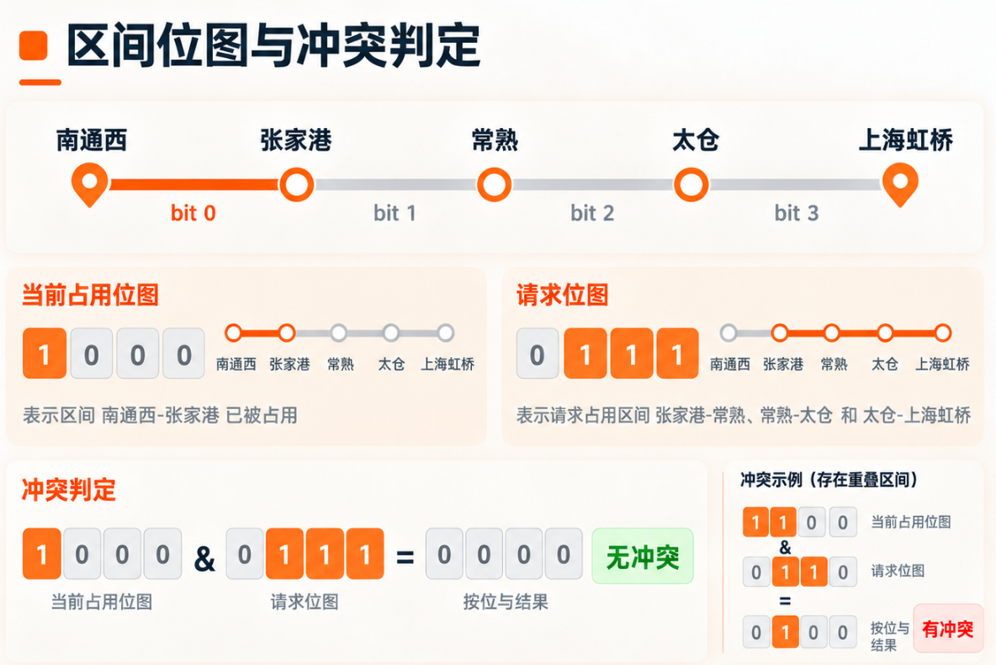
EAST CHINA
RAILWAY COMPANY
08
CR-EAST
区间位图与席位复用
一个整数表示整条线路的占用状态
01
区间编码
相邻车站之间的区段映射为二进制位，运行座位用BIGINT保存占用位图。
02
冲突判定
请求位图与占用位图按位与。结果为0时，所选区间没有重叠。
03
更新规则
购票执行按位或，退票执行按位与非，只修改相关区间。
Notes:
区间位图解决席位复用问题。每个相邻区段对应一个二进制位，一个运行座位用BIGINT记录整条线路的占用状态。请求位图与占用位图按位与为零，说明区间不冲突。购票按位或，退票按位与非。

Slide 9
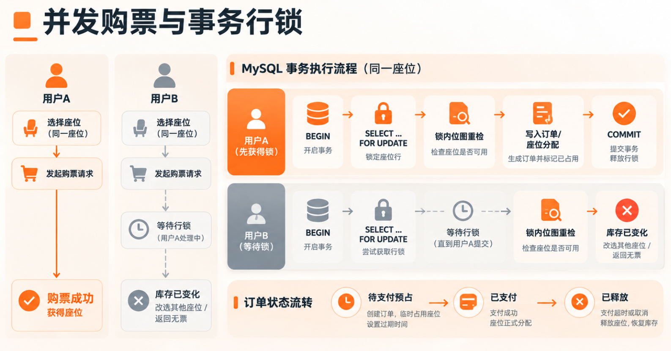
EAST CHINA
RAILWAY COMPANY
09
CR-EAST
并发购票与事务行锁
最后一张票只允许一个事务成功
锁定
SELECT ... FOR UPDATE锁定候选座位，阻止并发修改。
复核
获得锁后重新计算位图，消除查询与写入之间的时间差。
提交
订单、座位分配和库存更新在一个事务内原子提交。
Notes:
位图解决库存表示，并发购票还需要事务锁。系统用FOR UPDATE锁定候选座位，获得锁后重新检查位图。订单、座位分配和库存更新在一个事务内提交，任何一步失败都整体回滚。

Slide 10
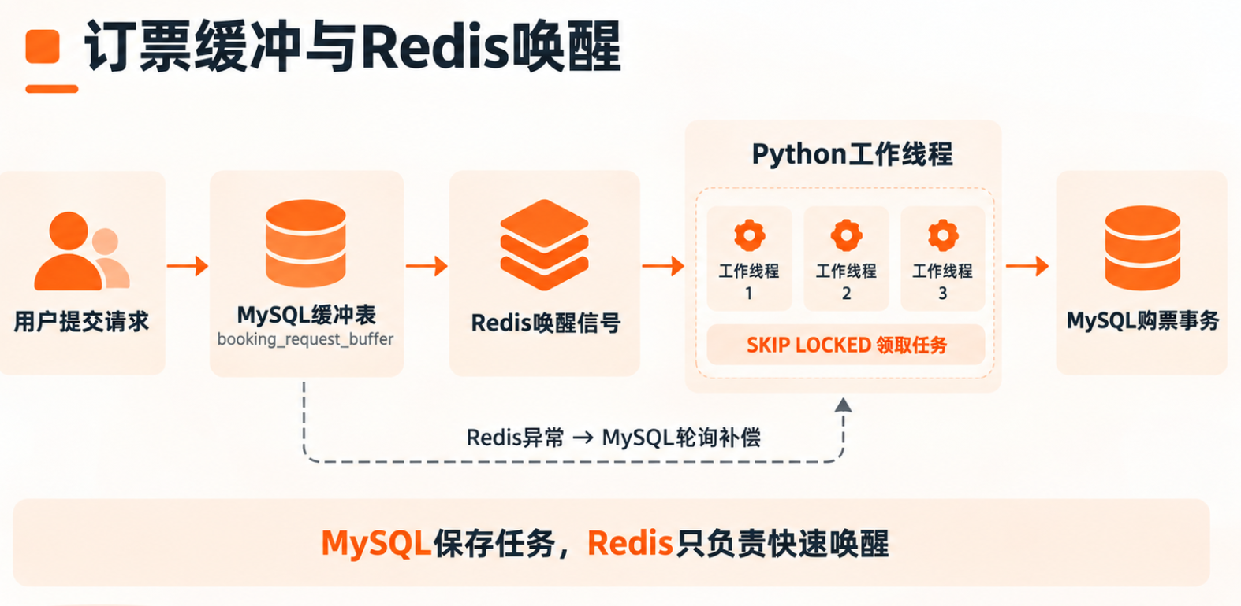
EAST CHINA
RAILWAY COMPANY
10
CR-EAST
持久化订票缓冲与Redis唤醒
削峰与可靠性同时成立
权威数据
订票请求先进入MySQL持久缓冲表，服务重启后仍可继续处理。
快速唤醒
Redis发布轻量信号，让后台线程及时领取任务。
降级机制
Redis不可用时回退到MySQL轮询，任务不会丢失。
Notes:
系统把订票请求先持久化到MySQL缓冲表，再由Redis快速唤醒工作线程。Redis只保存信号，不保存业务权威状态。即使Redis失效，后台线程仍可通过MySQL轮询继续处理任务。

Slide 11
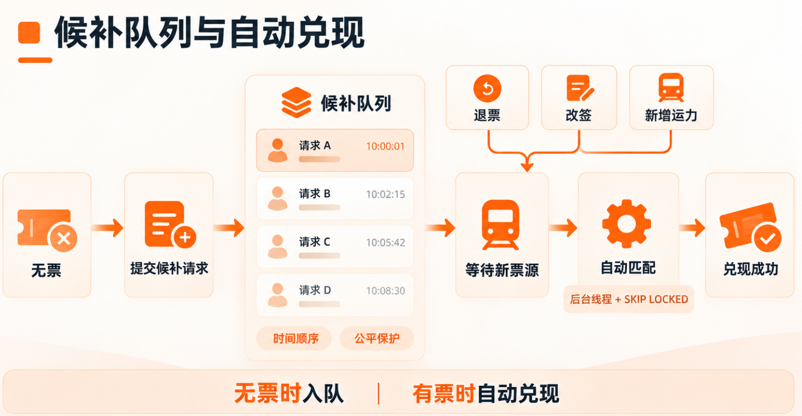
EAST CHINA
RAILWAY COMPANY
11
CR-EAST
候补队列与自动兑现
有票后复用普通购票事务
入队
候补申请先支付并写入MySQL，记录区间、席别与创建时间。
触发
退票释放库存后立即匹配，后台线程同时执行补偿扫描。
兑现
匹配成功后复用普通购票事务，占座并更新订单状态。
Notes:
无票用户的候补请求先持久化到MySQL。退票释放库存后，系统立即触发匹配，后台线程还会定期补偿扫描。队列以创建时间为主序，并允许有限跳过，在公平性和库存利用率之间取得平衡。

Slide 12
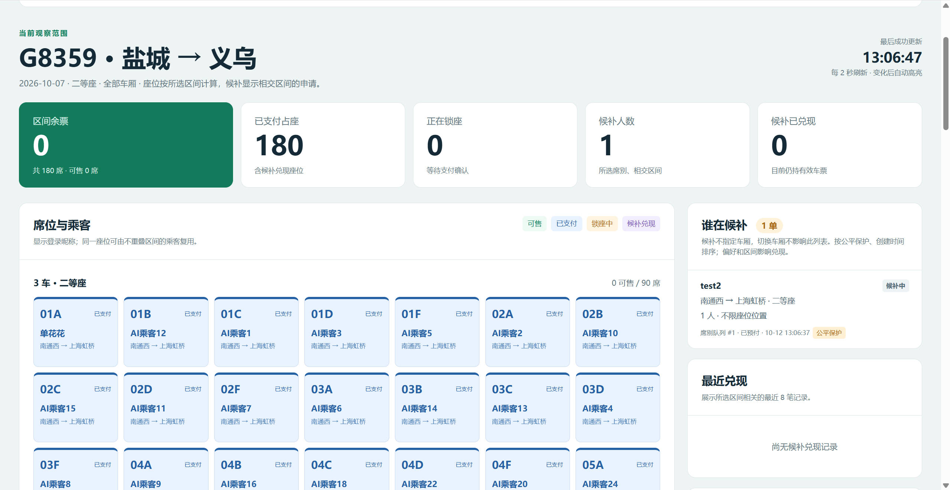
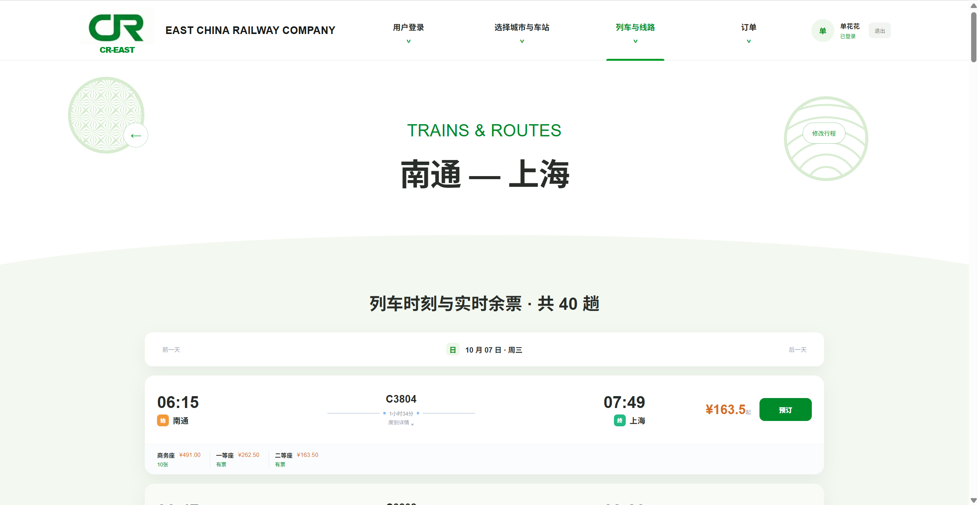
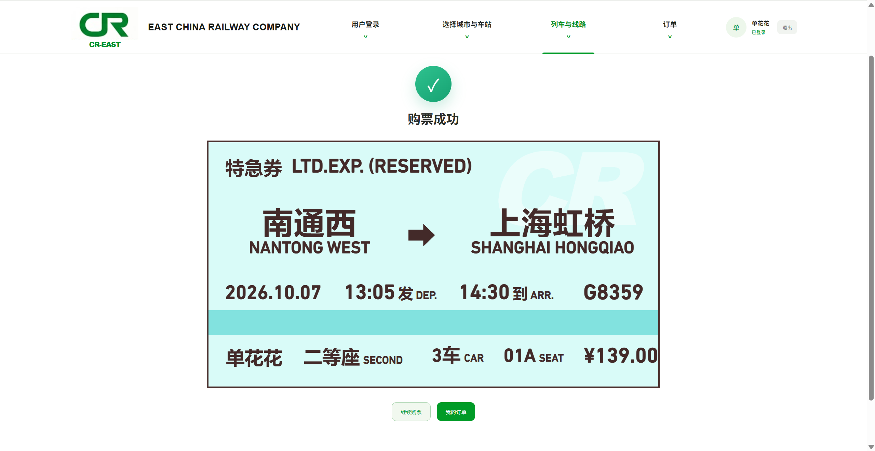
EAST CHINA
RAILWAY COMPANY
12
CR-EAST
系统实现效果
用户端购票流程与管理端候补队列均已实现
车次与实时余票
候补队列实时监控
订单完成与电子车票
课程实验模拟售票系统，非中国铁路12306官方购票渠道
Notes:
系统已经实现用户端的查询、购票和电子车票，也实现了管理端的候补队列实时监控。管理员可以查看相关区间的已支付座位、候补人数、队列顺序和兑现结果。

Slide 13
